Slide 1

República Bolivariana de Venezuela
Universidad Nacional Experimental
De los Llanos Occidentales “Ezequiel Zamora”
Vicerrectorado de Planificación y Desarrollo Social
Programa de Ciencias Básicas y Aplicadas
Subprograma de Ingeniería en Informática
UNELLEZ – Barinas
Estrategias para Mejorar la Sostenibilidad Económica de Familias en la Urbanización “Rómulo Betancourt”, Parroquia Barrancas, Municipio Cruz Paredes - Barinas
Tutor: Aracelis González
Subproyecto: Metodología de la Investigación
Ingeniería en Informática
Semestre 2023-I-RG
Sección D-01
Módulo IV
Autores:
Caballero Liuzza, Francesco C.I: 30.609.726
Ferrer Fernández, Ángel David C.I: 28.740.358
Piñero Ceballos, Daniel Alejandro C.I: 30.645.534
Roa Ng, Bryant Jesús C.I: 30.147.007
Urbina Páez, Abdiel Asad C.I: 29.840.561
Valero Arellano, Luis Alfredo C.I: 30.052.207
lv

Slide 2

Índice
Introducción ……………………………...……………...3
Capítulo I: El Problema
Planteamiento del Problema …….……….1
Objetivos de la Investigación ………....…..1
Objetivo General..…….….…………………….……...1
Capítulo II: Marco Teórico
Antecedentes ………………….………………..….……1
Bases Teóricas ………………………………..…..……..1
Bases Legales ……….……………………….……..…...1
Términos Básicos ……………………….……..……..1
Capítulo III: Marco Metodológico
Diseño y Tipo de la Investigación …………………..………………….……..1
Población y Muestra …….………………...………………………………….…..………1
Operación de las Variables .…………………………………………………….……1
Técnicas e Instrumentos para la Recolección de Datos…..1
Capítulo IV: Análisis e Interpretación de los Resultados
Análisis y Presentación de Resultados de la Encuesta……..1
Conclusión ……………………………………………………………………………...….……,,..1
Propuestas y Objetivos ...………………………………….………………….……..….1

Slide 3

Introducción
La tendencia creciente de la pobreza se fortalece aún más a partir de las últimas décadas, cuando nuestra sociedad inicia un proceso de ajustes económicos cuyos efectos negativos han golpeado con mayor intensidad a los estratos medios y bajos de la población.
A través de un estudio de campo se identificó cuáles son los factores que originan la realidad social y económica que atraviesan estas familias, donde la insuficiencia de ingresos económicos es uno de los principales causantes de necesidad debido a que un alto porcentaje de las familias dependen de un sueldo mínimo que le permita desarrollarse en el entorno donde se encuentre.
A los efectos de la formulación de un plan de estrategias de ordenación financiera, las características socioeconómicas de la población, del ingreso familiar, su distribución y los consecuentes niveles de escasez constituyen un dato importante, para la ordenación del área en estudio, su actividad económica, la vivienda y su mercado, los servicios públicos (salud, educación, transporte y otros), la distribución de los alimentos, etc; estarán condicionados en conjunto con otras variables que nos inducen a formular como propuesta investigativa “Estrategias para Mejorar el Sustento Económico Familiar en la Urbanización “Rómulo Betancourt” (Calle 2), Parroquia Barrancas, Municipio Cruz Paredes - Estado Barinas”.
lv

Slide 4

Capítulo I: El Problema
Planteamiento del Problema
Objetivos de la Investigación
Objetivo General:
Elaborar estrategias para mejorar el sustento económico familiar en la urbanización “Rómulo Betancourt” (Calle 2), parroquia Barrancas, municipio Cruz Paredes - Estado Barinas.
Objetivos Específicos:
Diagnosticar sobre la realidad económica y social de las familias.
Planificar las acciones a desarrollar para determinar las estrategias necesarias que permitan ayudar a las familias.
Análisis de los resultados obtenidos en la encuesta.
Presentar las estrategias a través de talleres y jornadas de siembra de huertos familiares.
Evaluar los resultados del trabajo investigativo a través de los logros obtenidos.
Realidad que sugiere la implementación de estrategias para mejorar el sustento económico familiar a partir de patios productivos, huertos familiares, cosechas verticales que reduzcan el gasto en algunos rubros que se puedan producir en el hogar, además de adoptar algunas políticas de ahorro que permitan mejorar su ingreso familiar.
¿Cómo hacen las familias para cubrir sus necesidades, en la situación actual del país?
¿Habrá estrategias que permitan mejorar el sustento económico?
¿Cómo hacen para obtener lo necesario?
¿Sera necesario la implementación de estrategias para mejorar el sustento económico de las familias?

Slide 5


Capítulo II: Marco Teórico
Antecedentes
Bases Teóricas
Todo trabajo de investigación requiere de un basamento teórico, el cual debe estar sustentado en la revisión de estudios e investigaciones previas relacionadas con el problema planteado.
¿Qué es la familia?
La familia es un grupo de personas unidas por el parentesco, es la organización más importante de las que puede pertenecer el hombre.
Familia nuclear.
Familia extensa.
Familias compuestas.
Función social de la familia
La familia cumple tres funciones básicas: económica, biosocial y cultural-espiritual.
Economía familiar
Entendemos por economía familiar el conjunto de medidas de orden y administración del hogar, esta premisa tiene por objeto:
a) Conveniencias d) Valor teórico
b) Relevancia social e) Viabilidad
c) Implicaciones prácticas
Para llevar a cabo la investigación es necesaria la revisión de trabajos previos que guardan relación con el tema a desarrollar en el presente estudio:
Arias (2006: 106).
Moreno (1995).
Victoria G. (2015).
Blanca A., Jesús M. (2017).

Slide 6
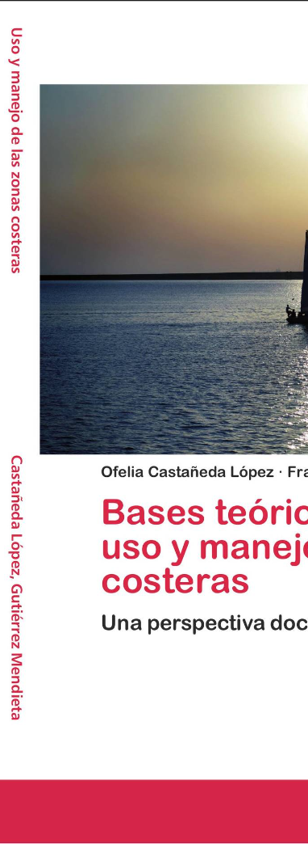
Bases Teóricas
Concepto de crisis familiar:
Es la recesión de una situación económica dentro de un hogar que afecta las relaciones entre sus integrantes.
Tipos de crisis económica familiar:
a) Crisis laboral
b) Crisis capital
c) Crisis emocional
Situación actual de la familia venezolana:
En Venezuela existen distintos tipos de problemas de carácter social; el dilema es que Venezuela es un país muy rico; pero contrariamente tiene problemas económicos demasiado importantes.
Inflación:
La inflación es el aumento generalizado de los precios de bienes y servicios con relación a un cambio durante un período de tiempo sin determinar.
Venezuela es el país de América Latina con la más alta inflación:
Los datos de la inflación preocupan a cualquier gobierno, sobre todo cuando presenta cifras elevadas en comparación con el resto de la región y del mundo.

Slide 7

Bases Teóricas
Sustento económico familiar:
Es una de las tantas condiciones que posee el campo de la economía en general que se basa en los gastos y los ingresos que se gestionan dentro del núcleo de la familia.
Características que posee el sustento económico familiar:
El registro de ingresos y gastos.
Es responsabilidad de todos los que viven en el hogar.
Se basa en la organización y la disciplina.
Ventajas de conocer qué es el sustento económico familiar:
Una organización que represente ventajas.
Se evitan problemas innecesarios.
Administración y autodisciplina.
Produce sentimientos de estabilidad.
Se reduce el estrés.
Estrategia económica familiar:
Se entiende por estrategia económica familiar a un conjunto de acciones planificadas para que pueda alcanzarse el bienestar común de sus miembros.

Slide 8
Bases Legales
Todo sistema está sustentado en un ordenamiento jurídico que a la par de expresar los fundamentos filosóficos que lo orientan, posibilita llevar a cabo los programas, proyectos, objetivos y estrategias propuestas para alcanzar los fines deseados.
Términos Básicos
Se presentarán palabras o constructos que definen y dan cuerpo a la investigación:
Constitución de la República Bolivariana de Venezuela (1999):
Artículo 1. Inciso 2 - Inciso 5
Artículo 75
Artículo 79
Artículo 86
Artículo 87
Artículo 88
Ley de los Consejos Comunales:
Artículo 8
Artículo 9
Artículo 11
Artículo 12
Ley Orgánica de Contraloría Social:
Artículo 5
Ley Orgánica de Protección del Niño, Niña y Adolescente:
Artículo 52
Artículo 58
Artículo 94
Ley para Protección de las Familias, la Maternidad y la Paternidad:
Artículo 3
Artículo 12
Artículo 97
Ley del Trabajo, Trabajadoras y Trabajadores:
En su Título VI
Familia
Economía Mundial
Crisis
Recesión
Comunidad
Pobreza
Desempleo
Migración
Inflación
Umbral de Pobreza
Deflacionaria
Acometer
Espacios de Producción
Insumos

Slide 9
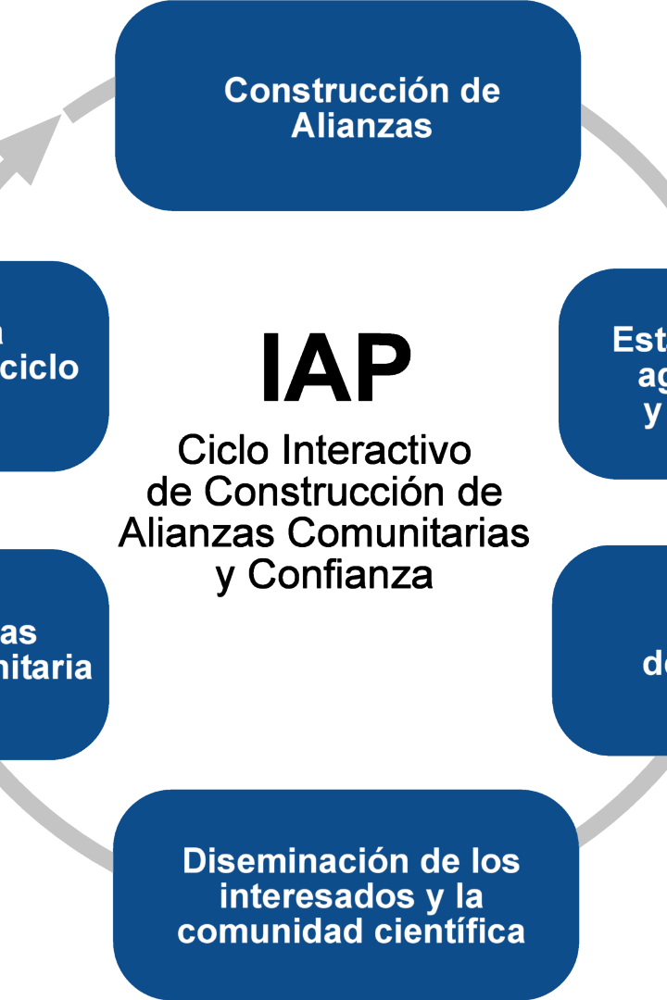
Capítulo III: Marco Metodológico
Diseño de la Investigación
Es la estrategia que adopta el investigador para responder al problema planteado. Utilizado para estructurar la investigación y mostrar cómo todas las partes principales del proyecto de investigación funcionan en conjunto con el objetivo de responder a las preguntas centrales del trabajo investigativo.
Se utilizan como diseño de la investigación, la investigación acción participativa transformadora o (IAPT) la misma se basa en el cumplimiento de un plan de acción con el fin de cumplir paulatinamente con los objetivos específicos para ello consumar el objetivo general.

Slide 10


Tipo de Investigación
De campo: La investigación se llevó a cabo a través de la metodología de Investigación Acción Participativa Transformadora (IAPT)
Se considera cinco pasos importantes a seguir: Diagnosticar, Planificar, Ejecutar, Evaluar y Sistematizar.
Diagnosticar: Esta fase permite el análisis y reflexión con sentido crítico y autocrítico del problema.
Planificar: La planificación consiste en elaborar “Estrategias para Mejorar el Sustento Económico Familiar.
Ejecutar: Es el momento en la cual se procede al desarrollo efectivo de las acciones de acuerdo al plan elaborado.
Evaluación: Es el proceso de valoración de las actividades colectivas implementadas con los habitantes y los resultados obtenidos en cada una.
Sistematización: Es el momento en que se plasma la teoría obtenida basada en los resultados que arrojaron las técnicas utilizadas

Slide 11
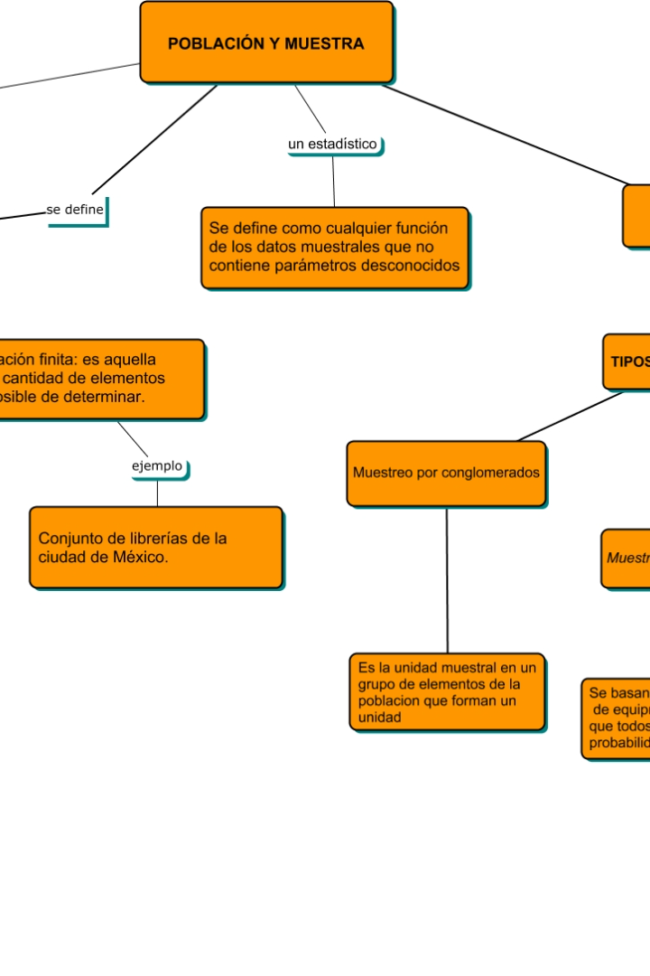
Población
Consiste en la selección de aquellas unidades bien sea sujeto o cosa y de los cuales se pueden obtener los datos necesarios orientados a desarrollar los objetivos de la investigación. En nuestro trabajo investigativo está conformada por 64 familias que las conforman 109 habitantes de la Urbanización “Rómulo Betancourt” (Calle 2), Parroquia Barrancas, Municipio Cruz Paredes - Estado Barinas.
Muestra
Es un subconjunto de elementos que pertenecen a ese conjunto definido en sus características que se llama población. El método de muestreo será de tipo probabilístico estratificado ya que se determinará con base en los objetivos del estudio, al esquema de la investigación y al alcance de sus contribuciones. Por lo tanto, se tomó en cuenta un grupo de (5) familias, (2) miembros del consejo comunal, 2 voceros del CLAP, un (1) representante de la alcaldía del Municipio Cruz Paredes.

Slide 12
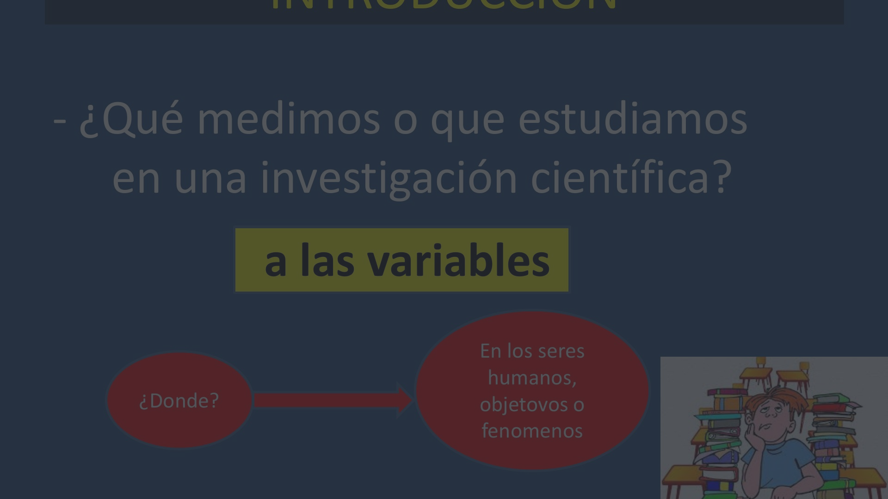

Capítulo III: Marco Metodológico
Operación de las Variables
Operación de las Variables
Es importante destacar que este tipo de fuente implica la utilización de técnicas y procedimientos en los cuales el investigador recoge la información de forma directa, ya sea mediante la observación y/o la entrevista. Estas técnicas e instrumentos permiten cumplir con las diferentes etapas de este proceso investigativo.
Formato prediseñado de recolección para levantar la encuesta aplicada.
Computadora / Laptop y fotocopiadora.
Materiales para los apuntes (lapiceros, libreta, hojas, engrapadora, entre otras).
En este orden de idea, la información aportada por la muestra seleccionada para el estudio, se obtuvo a través de la técnica de la observación y la entrevista.
La investigación propuesta utilizó como herramienta una observación directa.
Esta técnica consiste en observar atentamente el fenómeno, hecho o caso, tomar información y registrarla para su posterior análisis.
Es decir que para aplicar dicha técnica, el instrumento que se utilizó fue el cuestionario.
Las variables que pueden ser objeto de operacionalización son:
Generación de Ingresos y Empleo
Producción Local y Sostenible
Calidad de Vida de las Familias
Educación Financiera
Desarrollo Sostenible de la Comunidad

Slide 13

Capítulo IV: Análisis e Interpretación de los Resultados
Análisis y Presentación de Resultados de la Encuesta
Fuente: Miembros activos de la calle 2 en la urbanización “Rómulo Betancourt”.
2. ¿El sueldo mínimo le alcanza para subsistir mensualmente?
Fuente: Miembros activos de la calle 2 en la urbanización “Rómulo Betancourt”.
En el desarrollo de este capítulo se consideran los resultados obtenidos producto de la aplicación del cuestionario a una muestra de 10 personas de manera al azar.
Posteriormente a estas acciones, se realizaron los siguientes pasos:
Se formularon preguntas claves a la luz de los objetivos específicos.
Se seleccionó la población y muestra para el estudio.
Se aplicaron los instrumentos.
Una vez recogida la información necesaria se procedió a organizarlas en matrices. Posteriormente, se elaboraron las conclusiones y recomendaciones.
1. ¿Conoce usted la situación socioeconómica de los habitantes de la calle 2 de la urbanización “Rómulo Betancourt”?
Tabla N° 2
Categoría | Frecuencia | %
Si | 2 | 20
No | 8 | 80
Total | 10 | 100
Tabla N°1
Categoría | Frecuencia | %
Si | 3 | 30
No | 7 | 70
Total | 10 | 100

Slide 14
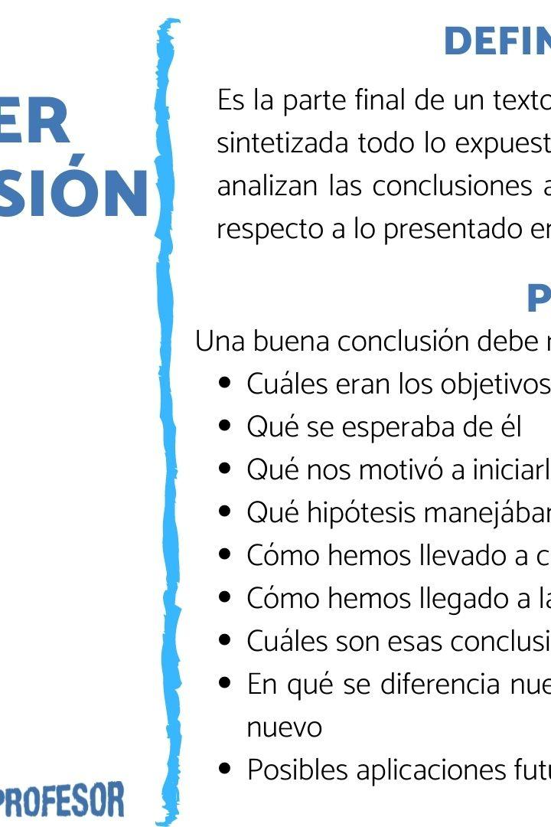
Conclusiones
Como contribución al mejoramiento del nivel de vida de las familias del sector se propusieron estrategias para impulsar tanto al crecimiento como desarrollo de estas familias a través de talleres socio productivos y la propuesta de implementar los huertos familiares a desarrollarse con la meta de incrementar la productividad y los ingresos de las familias, la posibilidad de empleos alternativos basados en conocimientos ancestrales, se sugiere del mismo modo un programa de atención a jóvenes en riesgo para disminuir de esta manera la delincuencia que actualmente enfrentan las familias de este sector.
En función de estos resultados se comprobó la hipótesis de investigación, debido a que las condiciones socioeconómicas de las familias de la urbanización Rómulo Betancourt (Calle 2), están afectando su nivel de vida. Esto nos permite demostrar la importancia de implementar “Estrategias para Mejorar el Sustento Económico Familiar en la Urbanización “Rómulo Betancourt” (Calle 2), Parroquia Barrancas, Municipio Cruz Paredes - Estado Barinas”.

Slide 15


¡¡¡MUCHAS GRACIAS!!!
Propuestas y Objetivos
Teniendo en cuenta la información proporcionada sobre las características socioeconómicas obtenidas, se pueden proponer las siguientes estrategias para mejorar el sustento económico familiar:
Implementación de Talleres Socio-Productivos
Programa de Huertos Familiares
Fomentar Empleos Alternativos
Atención a Jóvenes en Riesgo
Acceso a Servicios de Salud
Promover la Educación Financiera
Estas estrategias pueden contribuir significativamente al mejoramiento del nivel de vida de las familias de la urbanización "Rómulo Betancourt" en la parroquia Barrancas del municipio Cruz Paredes en el estado Barinas.
Autores:
Caballero Liuzza, Francesco C.I: 30.609.726
Ferrer Fernández, Ángel David C.I: 28.740.358
Piñero Ceballos, Daniel Alejandro C.I: 30.645.534
Roa Ng, Bryant Jesús C.I: 30.147.007
Urbina Páez, Abdiel Asad C.I: 29.840.561
Valero Arellano, Luis Alfredo C.I: 30.052.207

